Slide 1

ATILGANLIK
GÖLDÜZÜ KÖYÜ ORTAOKULU
REHBERLİK VE PSİKOLOJİK DANIŞMA SERVİSİ
CANSU GÜVENÇ

Slide 2
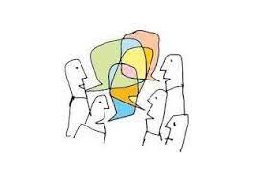
  Atılganlık, başkalarının duygu, düşünce, ihtiyaç ve haklarını göz ardı etmeden kendi ihtiyaç, duygu, düşünce ve haklarına sahip çıkmak ve bunları kendine güvenli bir biçimde ifade edebilmektir.

Slide 3

Atılganlık başkalarına saygı göstermek, kendisine de saygı gösterilmesini beklemektir.
Atılganlık gerektiğinde hayır demeyi bilmektir.

Slide 4
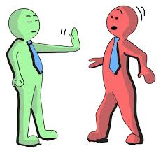
Bir çatışma anında kimimiz isteklerimizden vazgeçer; diğerlerini hoşnut etmeye çalışırız. Bazılarımız ise saldırganca istediğimizi almaya çalışırız.
Atılgan bir kişi ise diğerlerini incitmeden, onların isteklerine de saygı duyarak kendi isteği ifade eder.

Slide 5

Çocuklarımızın atılganlık becerilerini kazanmaları, özellikle zorbalık davranışlarına ve olumsuz akran baskısına karşı koymak için önemlidir.
  Atılganlık becerileri, çocukların özgüvenlerini, benlik değerlerini ve özsaygılarını yükseltmeyi sağlar.
  Kendine güvenen, değer veren ve saygı duyan bir çocuk kendisini ezdirmeyeceği gibi, kimseyi de ezmez ve ezilmesine izin vermez.

Slide 6
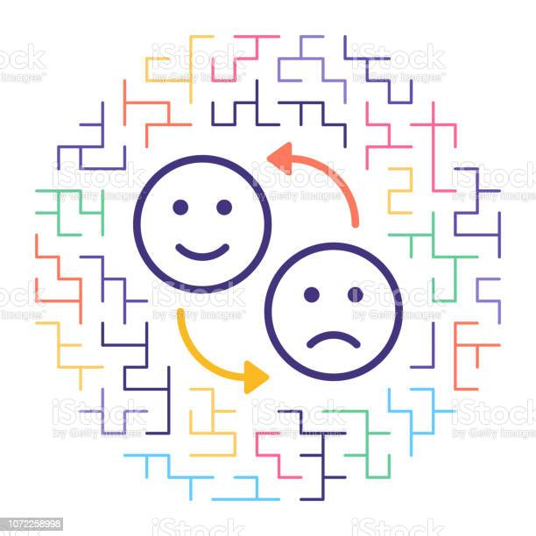
ATILGANLIK ÖZELLİKLERİ
Kişinin kendini ifade etmesini sağlar
Dürüst olması sebebiyle direkt olarak ifade edilir
İlişkiyi güçlendirir
Başkalarının haklarına saygılı olur
Sözel olmayan iletişimde de etkin kullanılmasını gerektirir
Sosyal olarak kabul gören bir davranış olarak sıralanabilir.

Slide 7
Küçük ve geleneksel toplumlarda, toplumsal kontrol fazladır. Bireycilik yerine itaat ve boyun eğmeyi teşvik eder. Bu nedenlerle toplumsal etkenlerin, bireyin atılganlık düzeyini etkilediği söylenebilir.
Özellikle erkek egemen toplumlarda kadınların boyun eğici olması ve çevresindekilere kendini adamasının beklenilmesi atılganlıkları engelleyebilir.

Slide 8
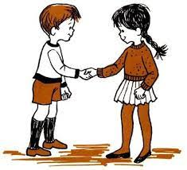
Öğrencilerin kişilik özellikleri ile atılganlıklarının arasında yüksek ilişki olduğu ifade edilmektedir.

Slide 9
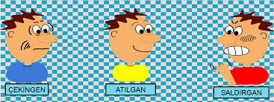
SAĞLIKLI İLETİŞİM=ATILGANLIK
İLETİŞİMİ ZORLAŞTIRIR
İLETİŞİMİ KOPARIR

Slide 10
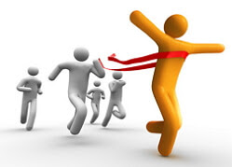
Olumsuz uçlardan uzaklaştıkça olumlu, atılgan tavra yaklaşılır.
İnsanın bu iki uç noktanın hangisine daha yakın davranacağını toplumda aldığı rol, içinde yaşadığı kültür, bireysel yaşantıları belirler.

Slide 11
SALDIRGANLIK
Bireyin haklarını korumada, düşüncelerini ve inançlarını genellikle dürüst olmayan, uygunsuz ve diğer bireylerin haklarını çiğneyerek ifade etme biçimidir.
Saldırgan davranışlarla kendini ifade eden bireyler, kendilerine değer vermelerine karşın başkalarının haklarını yadsıyarak ve onların yerine karar vererek diğer insanlara zarar verirler.

Slide 12
ÇEKİNGENLİK
Bireyin duygu, inanç, düşünce gibi kendine özgü unsurları yansıtmada yetersiz olması, haklarına başkaları tarafından el konulduğunda buna karşı koymaması ve kendini savunmamasıdır.
Çekingenlik, kişinin kendi ihtiyaçlarına saygısının eksikliğini gösterir. Çekingenliğin hedefi, diğerlerini yatıştırmak ve her durumda çatışmadan kaçınmaktır.

Slide 13
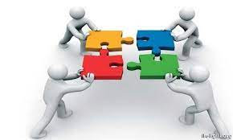
ATILGANLIK BİÇİMLERİ

Slide 14
Temel Atılganlık: İnançlarımızın, duygularımızın ve düşüncelerimizin basit ve net bir biçimde dile getirilmesidir.
Örneğin;
«Ben ………….istiyorum.»
«Ben …………..hissediyorum.»

Slide 15
Empatik Atılganlık: Etkileşimde olunan kişiye duyarlı olmaktır. 2 aşaması vardır:
1-Karşıdakinin içinde olduğu durumu ve duygularını anlamak.
2-Kendi haklarınızı kollayan bir biçimde, bu anlayışı dile getirmektir.
Örneğin;
«Gerçekten çok meşgul olduğunu biliyorum. Ama ilişkimizin senin için de önemli olduğunu hissetmek istiyorum Bu nedenle, senden bana yalnızca ikimizin beraber olabileceği bir zamanı ayırmanı istiyorum.»

Slide 16
!!!!!!! Karşınızdaki kişi sizin temel atılganlık davranışlarınıza tepki vermediği ve haklarınızı çiğnemeye devam ettiği zaman, atılganlık davranışınızın dozunu artırabilirsiniz. Hatta biraz resmileşirseniz, duygularınızı ve isteklerinizi birkaç kez, basit ve net bir biçimde dile getirdikten sonra son sözünüzü söyleyebilirsiniz.
Örneğin:
«Eğer arabamı yarın saat 17.00’ ye kadar onarmazsanız, kendime daha iyi bir tamirci arayacağım.»

Slide 17
Ben dilini kullanarak atılgan davranma: Söze ben ile başlayarak duygularınızın, düşüncelerinizin ve isteklerinizin size ait olduğunu vurgularsınız. Kuracağınız cümle genelde 4 bölümden oluşur.
Karşıdakinin belli bir davranışına işaret etmek.
O davranışın sizin üzerinizde yarattığı etkiyi, size neler hissettirdiğini belirtmek
O davranışı nasıl yorumladığınızı söylemek
Nasıl bir davranışı tercih ettiğinizi aktarmak
Notes:
Sö

Slide 18
Atılganlık birbirini tamamlayan 4 yetenekten oluşur:
Hayır diyebilme yeteneği
İsteyebilme, ricada bulunabilme yeteneği
Olumlu ve olumsuz duyguları ifade edebilme yeteneği
Bir davranışı başlatabilme, sürdürme ve sona erdirebilme yeteneği

Slide 19
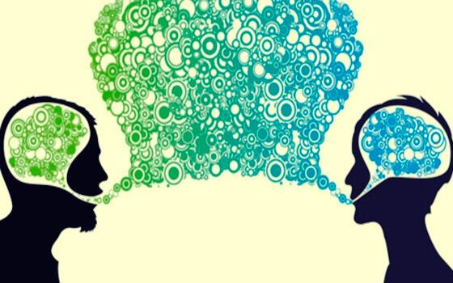
ATILGANLIK ÖGELERİ

Slide 20
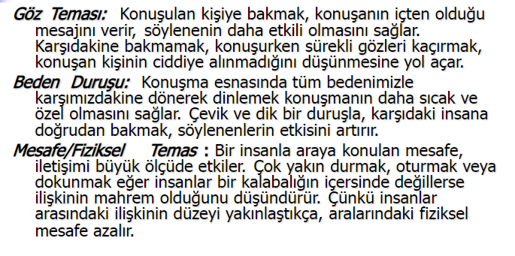

Slide 21
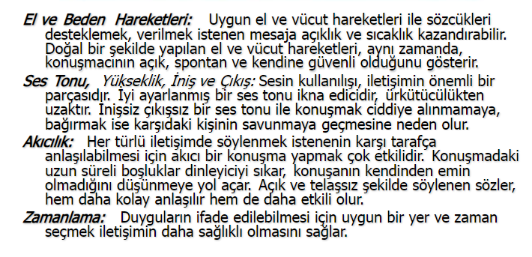

Slide 22
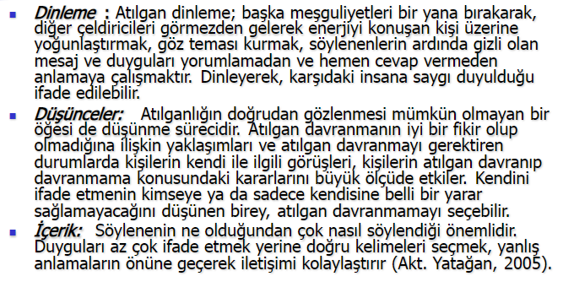

Slide 23

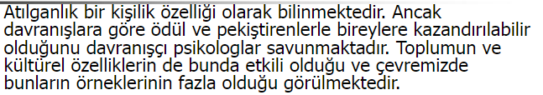

Slide 24
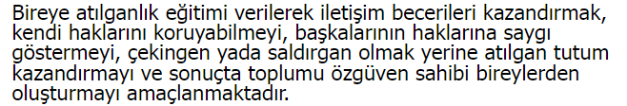

Slide 25


Slide 26
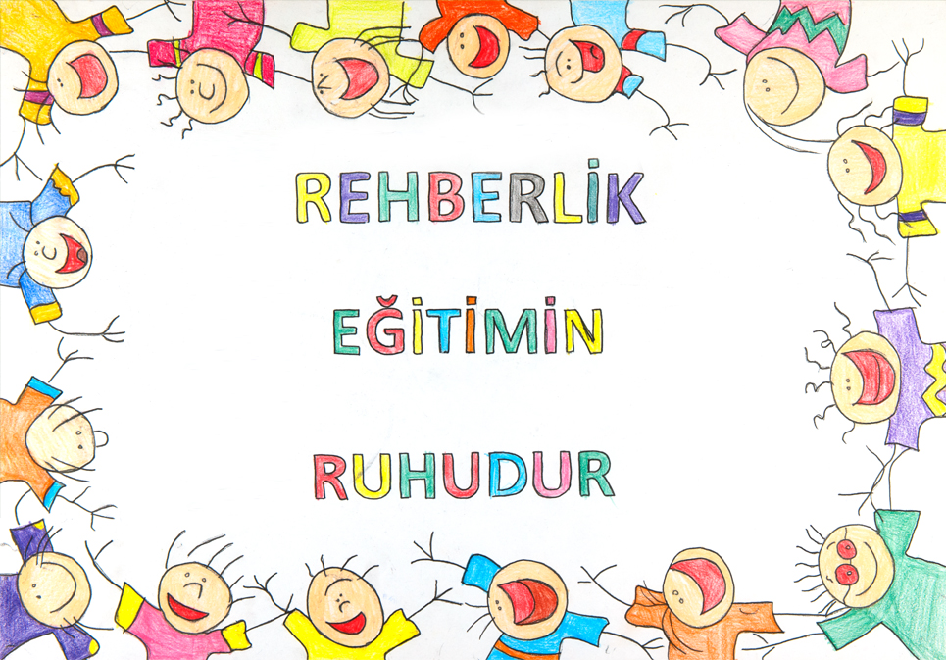
DİNLEDİĞİNİZ İÇİN TEŞEKKÜR EDERİM
GÖLDÜZÜ KÖYÜ ORTAOKULU
CANSU GÜVENÇ
PSİKOLOJİK DANIŞMAN

